Slide 1
财务分析与评价
主讲：对外经济贸易大学 孙强
邮箱：sunqiang@uibe.edu.cn
QQ：1102149767

Slide 2
课程内容
第一部分 财务报告概述
第二部分 财务分析与评价
第三部分 案例分析

Slide 3
第一部分 财务报告概述

Slide 4
内容概要
一、财务报告的概念
二、财务报告的目标
三、财务报表的组成
By Sunqiang,UIBE

Slide 5
一、财务报告的概念
财务报告是指企业对外提供的反映企业某一特定日期的财务状况和某一会计期间的经营成果、现金流量等会计信息的文件。
财务报告包括财务报表和其他应当在财务报告中披露的相关信息和资料。
By Sunqiang,UIBE

Slide 6
二、财务报告的目标
向财务报告使用者提供与企业财务状况、经营成果和现金流量等有关的会计信息，反映企业管理层受托责任履行情况，有助于财务报告使用者作出经济决策。
财务报告使用者包括投资者、债权人、政府及其有关部门和社会公众等。
By Sunqiang,UIBE

Slide 7
三、财务报表的组成
财务报表是对企业财务状况、经营成果和现金流量的结构性表述。
一套完整的财务报表至少应当包括资产负债表、利润表、现金流量表、所有者权益（或股东权益）变动表以及附注。
By Sunqiang,UIBE

Slide 8
三、财务报表的组成
（一）资产负债表（balance sheet）
1. 定义
资产负债表是指反映企业在某一特定日期的财务状况的报表。
By Sunqiang,UIBE

Slide 9
三、财务报表的组成
2. 作用
通过资产负债表可以反映企业在某一特定日期的资产、负债和所有者权益构成情况，帮助财务报表使用者全面了解企业的财务情况，分析企业的偿债能力，从而为其作出经济决策提供依据。
By Sunqiang,UIBE

Slide 10
三、财务报表的组成
3. 结构
资产负债表的结构分为账户式和报告式两种结构，我国企业资产负债表采用账户式结构。
账户式结构分为左右两方，左方为资产项目，大体按资产的流动性大小排列；右方为负债及所有者权益项目，一般按要求清偿时间的先后顺序排列。
By Sunqiang,UIBE

Slide 11
三、财务报表的组成
（二）利润表（income statement）
1. 定义
利润表是指反映企业在一定会计期间的经营成果的报表。
By Sunqiang,UIBE

Slide 12
三、财务报表的组成
2. 作用
通过利润表，可以反映企业在一定会计期间收入、费用、利润（或亏损）的数额和构成情况，帮助财务报表使用者全面了解企业的经营成果，分析企业的获利能力及盈利增长趋势，从而为其作出经济决策提供依据。
By Sunqiang,UIBE

Slide 13
三、财务报表的组成
3. 结构
利润表的结构分为单步式和多步式两种结构，我国企业利润表采用多步式格式。
多步式结构主要包括营业利润、利润总额、净利润三部分内容。
By Sunqiang,UIBE

Slide 14
三、财务报表的组成
（三）现金流量表（ cash flow statement ）
1. 定义
现金流量表是反映企业在一定会计期间现金和现金等价物流入和流出的报表。
By Sunqiang,UIBE

Slide 15
三、财务报表的组成
2. 作用
通过现金流量表，可以为会计报表使用者提供企业在一定会计期间内现金和现金等价物流入和流出的信息，便于使用者了解和评价企业获取现金和现金等价物的能力，据以预测企业未来现金流量。
By Sunqiang,UIBE

Slide 16
三、财务报表的组成
3. 结构
我国企业现金流量表采用报告式结构。
报告式结构分类反映经营活动、投资活动和筹资活动产生的现金流量，最后汇总反映企业某一期间现金及现金等价物的净增加额。
By Sunqiang,UIBE

Slide 17
三、财务报表的组成
（四）所有者权益变动表
（statement of changes in Equity）
1. 定义
所有者权益变动表是指反映构成所有者权益各组成部分当期增减变动情况的报表。
By Sunqiang,UIBE

Slide 18
三、财务报表的组成
2. 作用
通过所有者权益变动表，既可以为会计报表使用者提供所有者权益总量增减变动的信息，也能为其提供所有者权益增减变动的结构性信息，特别是能够让使用者理解所有者权益增减变动的根源。
By Sunqiang,UIBE

Slide 19
三、财务报表的组成
3. 结构
所有者权益变动表以矩阵的形式列示两方面内容：
（1）导致所有者权益变动的交易或事项，即所有者权益的来源；
（2）按照所有者权益各组成部分列示交易或事项对所有者权益各部分的影响。
By Sunqiang,UIBE

Slide 20
三、财务报表的组成
（五）附注
1. 定义
附注是对资产负债表、利润表、现金流量表和所有者权益变动表等报表中列示项目的文字描述或明细资料，以及对未能在这些报表中列示项目的说明等。
By Sunqiang,UIBE

Slide 21
三、财务报表的组成
2. 作用
通过附注与资产负债表、利润表、现金流量表和所有者权益变动表列示项目的相互参照关系，以及对未能在报表中列示项目的说明，可以使会计报表使用者全面了解企业的财务状况、经营成果和现金流量等信息。
By Sunqiang,UIBE

Slide 22
三、财务报表的组成
3. 内容
（1）企业的基本情况
（2）财务报表的编制基础
（3）遵循企业会计准则的声明
（4）重要会计政策和会计估计
（5）会计政策和会计估计变更以及差错更正 的说明
（6）报表重要项目的说明
（7）其他需要说明的重要事项
By Sunqiang,UIBE

Slide 23
第二部分 财务分析与评价

Slide 24
内容概要
第一节 财务分析与评价概述
第二节 基本的财务报表分析
第三节 上市公司财务分析
第四节 财务评价与考核
By Sunqiang,UIBE

Slide 25
第一节 财务分析与评价概述
一、财务分析的概念
二、财务分析的方法
三、财务分析的局限性
四、财务评价
By Sunqiang,UIBE

Slide 26
一、财务分析的概念
（一）财务分析的概念
财务分析是根据企业财务报表等信息资料，采用专门方法，系统分析和评价企业财务状况、经营成果以及未来发展趋势的过程。
By Sunqiang,UIBE

Slide 27
一、财务分析的概念
（二）财务分析的意义
1. 判断企业财务实力
2. 评价和考核企业经营业绩
3. 挖掘企业潜力
4. 评价企业的发展趋势
By Sunqiang,UIBE

Slide 28
一、财务分析的概念
（三）财务分析的内容
1.企业所有者
关注其资本的保值和增值状况
重视企业盈利能力指标
2.企业债权人
关注其投资的安全性
重视企业偿债能力指标
By Sunqiang,UIBE

Slide 29
一、财务分析的内容
3.企业经营决策者
关注企业财务风险和经营风险
重视企业经营理财各个方面的指标
4.政府
关注点因所具身份不同而异
By Sunqiang,UIBE

Slide 30
二、财务分析的方法
（一）比较分析法
比较分析法是指对两个或两个以上的可比数据进行对比，找出企业财务状况、经营成果中的差异与问题。最常用的比较分析法是趋势分析法。
比较分析法的具体运用主要有重要财务指标的比较、会计报表的比较和会计报表项目的比较三种方式。
By Sunqiang,UIBE

Slide 31
二、财务分析的方法
1.重要财务指标的比较
重要财务指标的比较是指将不同时期财务报告中的相同指标或比率进行纵向比较，直接观察其增减变动情况及变动幅度，考察其发展趋势，预测其发展前景。
不同时期财务指标的比较主要有以下两种方法：定基动态比率和环比动态比率。
By Sunqiang,UIBE

Slide 32

二、财务分析的方法
（1）定基动态比率
By Sunqiang,UIBE

Slide 33

二、财务分析的方法
（2）环比动态比率
By Sunqiang,UIBE

Slide 34
二、财务分析的方法
2.会计报表的比较
会计报表的比较是指连续数期的会计报表的金额并列起来，比较各指标不同期间的增减变动金额和幅度，据以判断企业财务状况和经营成果发展变化的一种方法。
具体包括资产负债表比较、利润表比较和现金流量表比较等。
By Sunqiang,UIBE

Slide 35
二、财务分析的方法
3.会计报表项目构成的比较
会计报表项目构成的比较是指以会计报表中的某个总体指标作为100%，再计算出各组成项目占该总体指标的百分比，从而比较各个项目百分比的增减变动，以此来判断有关财务活动的变化趋势。
By Sunqiang,UIBE

Slide 36
二、财务分析的方法
采用比较分析法时，应注意以下问题：
（1）用于对比的各个时期的指标，其计算口径必须保持一致；
（2）应剔除偶发性项目的影响，使分析所利用的数据能反映正常的生产经营状况；
（3）应运用例外原则对某项有显著变动的指标做重点分析，研究其产生的原因，以便采取对策，趋利避害。
By Sunqiang,UIBE

Slide 37
二、财务分析的方法
（二）比率分析法
比率分析法是通过计算各种比率指标来确定财务活动变动程度的方法。
比率指标的类型主要有构成比率、效率比率和相关比率三种。
By Sunqiang,UIBE

Slide 38
二、财务分析的方法
1.构成比率
构成比率又称结构比率，是某项财务指标的各组成部分数值占总体数值的百分比，反映部分与总体的关系。利用构成比率，可以考察总体中某个部分的形成和安排是否合理，以便协调各项财务活动。
如资产构成比率、负债构成比率等。
By Sunqiang,UIBE

Slide 39
二、财务分析的方法
2.效率比率
效率比率是某项财务活动中所费与所得的比率，反映投入与产出关系。利用效率比率指标可以进行得失比较、考察经营结果、评价经济效益。
如成本利润率、销售利润率和资本金利润率等。
By Sunqiang,UIBE

Slide 40
二、财务分析的方法
3.相关比率
相关比率是以某个项目和与其有关但又不同的项目加以对比所得的比率，反映有关经济活动的相互关系。利用相关比率指标，可以考察企业相互关联的业务安排得是否合理，以保障经营活动顺畅进行。
如流动比率、资产负债率等。
By Sunqiang,UIBE

Slide 41
二、财务分析的方法
采用比率分析法时，应注意以下问题：
（1）对比项目的相关性；
（2）对比口径的一致性；
（3）衡量标准的科学性。
By Sunqiang,UIBE

Slide 42
二、财务分析的方法
（三）因素分析法
因素分析法是依据分析指标与其影响因素的关系，从数量上确定各因素对分析指标影响方向和影响程度的一种方法。
因素分析法分为连环替代法和差额分析法两种。
By Sunqiang,UIBE

Slide 43
二、财务分析的方法
1.连环替代法
连环替代法是将分析指标分解为各个可以计算的因素，并根据各个因素之间依存关系，顺次用各因素的比较值（通常为实际值）替代基准值（通常为标准值或计划值），据以测定各因素对分析指标的影响。
By Sunqiang,UIBE

Slide 44
二、财务分析的方法
【例】某企业2014年9月甲材料费用资料如下：
项目 | 单位 | 计划数 | 实际数
产品产量 | 件 | 100 | 110
单位产品材料消耗量 | 千克 | 8 | 7
材料单价 | 元 | 5 | 6
材料费用总额 | 元 | 4,000 | 4,620
要求：运用连环替代法计算各因素变动对材料费用总额的影响
By Sunqiang,UIBE

Slide 45
二、财务分析的方法
计 划指标：100×8×5=4,000
第一次替代：110×8×5=4,400
第二次替代：110×7×5=3,850
第三次替代：110×7×6=4,600
产量增加的影响：-=4,400-4,000= 400
材料节约的影响：-=3,850-4,400=-550
价格提高的影响：-=4,600-3,850= 770
全部因素的影响：400-550+770=620
By Sunqiang,UIBE

Slide 46
二、财务分析的方法
2.差额分析法
差额分析法是利用各个因素的比较值与基准值之间的差额，来计算各因素对分析指标的影响。差额分析法是连环分析法的一种简化形式。
By Sunqiang,UIBE

Slide 47
二、财务分析的方法
【例】某企业2014年9月甲材料费用资料如下：
项目 | 单位 | 计划数 | 实际数
产品产量 | 件 | 100 | 110
单位产品材料消耗量 | 千克 | 8 | 7
材料单价 | 元 | 5 | 6
材料费用总额 | 元 | 4,000 | 4,620
要求：运用差额分析法计算各因素变动对材料费用总额的影响
By Sunqiang,UIBE

Slide 48
二、财务分析的方法
产量增加的影响：（110-100）× 8 × 5 = 400
材料节约的影响：110 ×（7-8）× 5 =-550
价格提高的影响：110 × 7 ×（6-5）= 770
全部因素的影响：400-550+770=620
By Sunqiang,UIBE

Slide 49
二、财务分析的方法
采用因素分析法时，应注意以下问题：
（1）因素分解的关联性；
（2）因素替代的顺序性；
（3）顺序替代的连环性；
（4）计算结果的假设性。
By Sunqiang,UIBE

Slide 50
三、财务分析的局限性
（一）资料来源的局限性
1.报表数据的时效性问题
2.报表数据的真实性问题
3.报表数据的可靠性问题
4.报表数据的可比性问题
5.报表数据的完整性问题
By Sunqiang,UIBE

Slide 51
三、财务分析的局限性
（二）财务分析方法的局限性
1.对于比较分析法来说，实际操作时，比较的双方必须具备可比性才有意义。
2.对于比率分析法来说，比率分析是针对单个指标进行分析，综合程度较低；比率指标的计算一般都是建立在以历史数据为基础的财务报表之上的，这使比率指标提供的信息与决策之间的相关性大打折扣。
By Sunqiang,UIBE

Slide 52
三、财务分析的局限性
3.对于因素分析法来说，在计算各因素对综合经济指标的影响额时，主观假定各因素的变化顺序而且规定每次只有一个因素发生变化，这些假定往往与事实不符。
除此之外，分析者往往只注重数据的比较，而忽略经营环境的变化，这样得出的分析结论也是不全面的。
By Sunqiang,UIBE

Slide 53
三、财务分析的局限性
（三）财务分析指标的局限性
1.财务指标体系不严密
2.财务指标所反映的情况具有相对性
3.财务指标的评价标准不统一
4.财务指标的比较基础不统一
By Sunqiang,UIBE

Slide 54
四、财务评价
（一）财务评价概念
财务评价是对企业财务状况和经营情况进行的总结、考核和评价。它以企业的财务报表和其他财务分析资料为依据，注重对企业财务分析指标的综合考核。
By Sunqiang,UIBE

Slide 55
四、财务评价
（二）财务评价方法
财务综合评价的方法很多，包括：杜邦分析法、沃尔评分法等。目前我国企业经营绩效评价主要使用的是功效系数法。
By Sunqiang,UIBE

Slide 56
四、财务评价
（三）财务评价意义
运用科学的财务绩效评价手段，实施财务绩效综合评价，不仅可以真实反映企业经营绩效状况，判断企业的财务管理水平，而且有利于适时揭示财务风险，引导企业持续、快速、健康地发展。
By Sunqiang,UIBE

Slide 57
第二节 基本的财务报表分析
一、偿债能力分析
二、营运能力分析
三、盈利能力分析
四、发展能力分析
五、现金流量分析
By Sunqiang,UIBE

Slide 58
第二节 基本的财务报表分析
财务比率也称为财务指标，是通过财务报表数据的相对关系来揭示企业经营管理的各方面问题，是最主要的财务分析方法。
By Sunqiang,UIBE

Slide 59
一、偿债能力分析
偿债能力是指企业偿还本身所欠债务的能力。
对偿债能力进行分析，具有如下意义：
（1）有利于债权人进行正确的借贷决策；
（2）有利于投资者进行正确的投资决策；
（3）有利于经营者进行正确的经营决策；
（4）有利于正确评价企业的财务状况。
By Sunqiang,UIBE

Slide 60
一、偿债能力分析
（一）短期偿债能力分析
企业短期偿债能力的衡量指标主要包括有净营运资本、流动比率、速动比率和现金比率。
By Sunqiang,UIBE

Slide 61
一、偿债能力分析
1. 净营运资本（net working capital）
By Sunqiang,UIBE

Slide 62

一、偿债能力分析
2. 流动比率（current ratio）
By Sunqiang,UIBE

Slide 63

一、偿债能力分析
3. 速动比率（quick ratio）
By Sunqiang,UIBE

Slide 64

一、偿债能力分析
4. 现金比率（cash ratio）
By Sunqiang,UIBE

Slide 65
一、偿债能力分析
（二）长期偿债能力分析
企业长期偿债能力的衡量指标主要包括有资产负债率、产权比率、权益乘数、利息保障倍数和现金对利息保障倍数。
By Sunqiang,UIBE

Slide 66

一、偿债能力分析
1. 资产负债率（负债比率，total debt ratio）
By Sunqiang,UIBE

Slide 67

一、偿债能力分析
2. 产权比率（负债权益比，debt-equity ratio）
By Sunqiang,UIBE

Slide 68

一、偿债能力分析
3. 权益乘数（equity multiplier）
By Sunqiang,UIBE

Slide 69


一、偿债能力分析
4. 利息保障倍数（times interest earned）
【注】EBIT：息税前利润
By Sunqiang,UIBE

Slide 70

一、偿债能力分析
5. 现金覆盖率（cash coverage ratio）
【注】EBITDA：息税折旧摊销前利润 = EBIT + 折旧和摊销
By Sunqiang,UIBE

Slide 71
一、偿债能力分析
（三）影响偿债能力的其他因素
1.可动用的银行贷款指标或授信额度
2.资产质量
3.或有事项或承诺事项
4.经营租赁
By Sunqiang,UIBE

Slide 72
二、营运能力分析
营运能力主要指资产运用、循环的效率高低。一般而言，资金周转速度越快，说明企业的资金管理水平越高，资金利用效率越高，企业可以以较少的投入获得较多的收益。因此，营运能力指标（资产管理比率）是通过投入与产出之间的关系反映。
企业营运能力分析主要包括流动资产、固定资产以及总资产的营运能力分析。
By Sunqiang,UIBE

Slide 73
二、营运能力分析
（一）流动资产营运能力比率分析
反映流动资产营运能力的指标主要有应收账款周转率、存货周转率和流动资产周转率。
By Sunqiang,UIBE

Slide 74


二、营运能力分析
1. 应收账款周转率（receivables turnover）
By Sunqiang,UIBE

Slide 75


二、营运能力分析
2. 存货周转率（inventory turnover）
By Sunqiang,UIBE

Slide 76


二、营运能力分析
3. 流动资产周转率（current asset turnover）
By Sunqiang,UIBE

Slide 77

二、营运能力分析
（二）固定资产营运能力分析
固定资产周转率（fixed asset turnover）
By Sunqiang,UIBE

Slide 78

二、营运能力分析
（三）总资产营运能力分析
总资产周转率（total asset turnover）
By Sunqiang,UIBE

Slide 79
三、盈利能力分析
盈利能力就是企业获取利润、实现资金增值的能力。盈利能力指标主要通过收入与利润之间的关系、资产与利润之间的关系反映。
反映企业盈利能力的指标主要有销售毛利率、销售净利率、总资产收益率和净资产收益率。
By Sunqiang,UIBE

Slide 80

三、盈利能力分析
（一）销售毛利率（gross profit margin）
By Sunqiang,UIBE

Slide 81

三、盈利能力分析
（二）销售净利率（profit margin）
By Sunqiang,UIBE

Slide 82
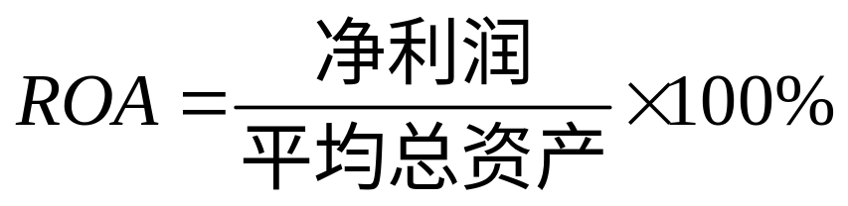
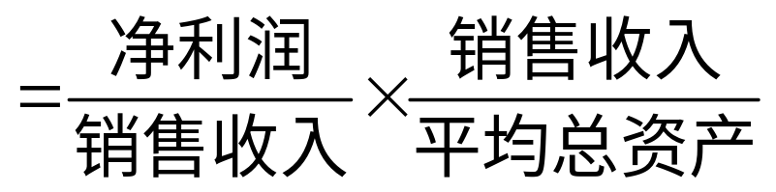

三、盈利能力分析
（三）总资产收益率（return on assets）
By Sunqiang,UIBE

Slide 83
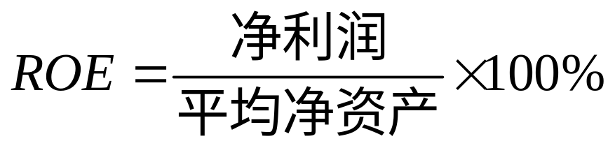
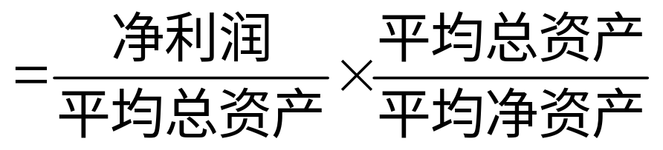

三、盈利能力分析
（四）净资产收益率（return on equity）
By Sunqiang,UIBE

Slide 84
四、发展能力分析
衡量企业发展能力的指标主要有销售收入增长率、总资产增长率、营业利润增长率、资本保值增值率和资本积累率等。
By Sunqiang,UIBE

Slide 85

四、发展能力分析
（一）销售收入增长率
（sales revenue growth rate）
By Sunqiang,UIBE

Slide 86

四、发展能力分析
（二）总资产增长率
（total asset growth rate）
By Sunqiang,UIBE

Slide 87

四、发展能力分析
（三）营业利润增长率
（operating profit growth rate）
By Sunqiang,UIBE

Slide 88

四、发展能力分析
（四）资本保值增值率
（capital accumulation rate）
By Sunqiang,UIBE

Slide 89

四、发展能力分析
（五）资本积累率
（capital growth rate）
By Sunqiang,UIBE

Slide 90
五、现金流量分析
现金流量分析一般包括现金流量的结构分析、流动性分析、获取现金能力分析、财务弹性分析及收益质量分析。
By Sunqiang,UIBE

Slide 91
五、现金流量分析
（一）获取现金能力的分析
获取现金的能力可通过经营活动现金流量净额与投入资源之比来反映。投入资源可以是销售收入、资产总额、营运资金净额、净资产或普通股股数等。
By Sunqiang,UIBE

Slide 92

五、现金流量分析
1. 销售现金比率
By Sunqiang,UIBE

Slide 93

五、现金流量分析
2. 每股营业现金净流量
By Sunqiang,UIBE

Slide 94

五、现金流量分析
3. 全部资产现金回收率
By Sunqiang,UIBE

Slide 95
五、现金流量分析
（二）收益质量分析
收益质量是指会计收益与公司业绩之间的相关性。如果会计收益能如实反映公司业绩，则其收益质量高；反之，则收益质量不高。
收益质量分析主要包括净收益营运指数分析与现金营运指数分析。
By Sunqiang,UIBE

Slide 96

五、现金流量分析
1. 净收益营运指数
By Sunqiang,UIBE

Slide 97

五、现金流量分析
2. 现金营运指数
By Sunqiang,UIBE

Slide 98
第三节 上市公司财务分析
一、特殊财务分析指标
二、管理层讨论与分析
By Sunqiang,UIBE

Slide 99
一、特殊财务分析指标
（一）每股收益（earning per share）
每股收益是综合反映企业盈利能力的重要指标，可以用来判断和评价管理层的经营业绩。
每股收益包括基本每股收益和稀释每股收益。
By Sunqiang,UIBE

Slide 100

一、特殊财务分析指标
1. 基本每股收益
By Sunqiang,UIBE

Slide 101
一、特殊财务分析指标
【例】某上市公司 2013年度归属于普通股股东的净利润为25,000万元，2012年年末的股本为8,000万股，2013年2月10日，经公司2012年度股东大会决议，以截至2012年末公司总股本为基础，向全体股东每10股送红股10股，工商注册登记变更完成后公司总股本变为16,000万股。2013年11月30日发行新股 6,000万股。要求计算基本每股收益。
By Sunqiang,UIBE

Slide 102
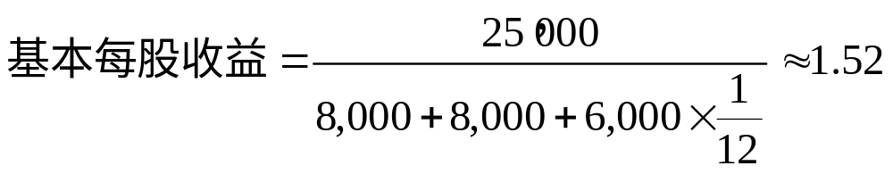
一、特殊财务分析指标
By Sunqiang,UIBE

Slide 103
一、特殊财务分析指标
2. 稀释每股收益
企业存在稀释性潜在普通股的，应当计算稀释每股收益。
潜在普通股主要包括可转换公司债券、认股权证和股份期权等。
By Sunqiang,UIBE

Slide 104
一、特殊财务分析指标
（1）可转换公司债券
对于可转换公司债券，计算稀释每股收益时，分子的调整项目为可转换公司债券当期已经确认为费用的利息等的税后影响数；分母的调整项目为假定可转换公司债券当期期初或发行日转换为普通股的股数加权平均数。
By Sunqiang,UIBE

Slide 105
一、特殊财务分析指标
【例】某上市公司2013年7月1日按面值发行年利率3%的可转换公司债券，面值10,000万元，期限5年，利息每年末支付一次，发行结束一年后可以转换股票，转换价格每股5元，即每100元债券可转换为1元面值的普通股20股。2013年该公司归属于普通股股东的净利润为30,000万元，2013年发行在外的普通股加权平均数为40,000万股，债券利息不符合资本化条件，直接计入当期损益，所得税税率25%。假设不考虑可转换公司债券在负债成份和权益成份之间的分拆，且债券票面利率等于实际利率。要求计算稀释每股收益。
By Sunqiang,UIBE

Slide 106

一、特殊财务分析指标
By Sunqiang,UIBE

Slide 107
一、特殊财务分析指标
假设全部转股
（1）增加的净利润
=10,000×3%×6/12×(1-25%)=112.5万元
（2）增加的年加权平均普通股股数
=10,000/100×20×6/12=1,000万股
（3）增量股的每股收益
=112.5/1,000=0.1125元
By Sunqiang,UIBE

Slide 108
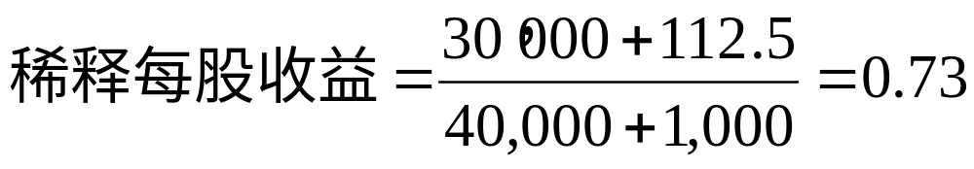
一、特殊财务分析指标
By Sunqiang,UIBE

Slide 109
一、特殊财务分析指标
（2）认股权证和股份期权
认股权证、股份期权等的行权价格低于当期普通股平均市场价格时，应当考虑其稀释性。计算稀释每股收益时，作为分子的净利润金额一般不变；分母的调整项目为增加的普通股股数，同时还应当考虑时间权数。
By Sunqiang,UIBE

Slide 110

一、特殊财务分析指标
（二）每股股利
1. 每股股利（dividend per share）
By Sunqiang,UIBE

Slide 111

一、特殊财务分析指标
【例】某上市公司2013年度发放普通股股利3,600万元，年末发行在外的普通股股数为12,000万股。要求计算每股股利。
By Sunqiang,UIBE

Slide 112

一、特殊财务分析指标
2. 股利发放率（dividend peyout ratio）
By Sunqiang,UIBE

Slide 113

一、特殊财务分析指标
（三）市场价值的度量指标
1. 市盈率（price-earning ratio）
By Sunqiang,UIBE

Slide 114
一、特殊财务分析指标
【例】某上市公司2013年度归属于普通股股东的净利润为25,000万元，2012年年末的股本为8,000万股，2013年2月10日，经公司2012年度股东大会决议，以截至2012年末公司总股本为基础，向全体股东每10股送红股10股，工商注册登记变更完成后公司总股本变为16,000万股。2013年11月30日发行新股6,000万股。同时，假设2013年末每股市价30.4元。要求计算市盈率。
By Sunqiang,UIBE

Slide 115

一、特殊财务分析指标
By Sunqiang,UIBE

Slide 116

一、特殊财务分析指标
2. 市净率（market-to-book ratio）
By Sunqiang,UIBE

Slide 117

一、特殊财务分析指标
【例】某上市公司2013年年末股东权益为15,600万元，全部为普通股，年末发行在外的普通股股数为12,000万股，每股市价为3.9元。要求计算每股净资产。
By Sunqiang,UIBE

Slide 118
一、特殊财务分析指标
3. 公司市值（market value）
By Sunqiang,UIBE

Slide 119
一、特殊财务分析指标
4. 企业价值（enterprise value）
By Sunqiang,UIBE

Slide 120

一、特殊财务分析指标
5. 企业价值乘数（EV multiplier）
By Sunqiang,UIBE

Slide 121
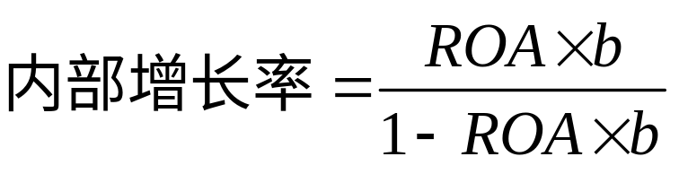

一、特殊财务分析指标
（四）长期财务计划相关的增长率
1. 内部增长率（internal growth rate）
【说明】内部增长率是指公司在没有任何外部融资的情况下
可能实现的最大增长率
By Sunqiang,UIBE

Slide 122

一、特殊财务分析指标
（四）长期财务计划相关的增长率
2. 可持续增长率（sustainable growth rate）
【说明】可持续增长率是指公司在没有任何外部股权融资且
保持负债权益比不变的情况下可能实现的最大增长率
By Sunqiang,UIBE

Slide 123
三、管理层讨论与分析
（一）概念
管理层讨论与分析是上市公司定期报告中管理层对于本企业过去经营状况的评价分析以及对企业未来发展趋势的前瞻性判断，是对企业财务报表中所描述的财务状况和经营成果的解释，是对经营中固有风险和不确定性的解释，同时也是对企业未来发展前景的预期。
By Sunqiang,UIBE

Slide 124
二、管理层讨论与分析
（二）作用
管理层讨论与分析是上市公司定期报告的重要组成部分。要求上市公司编制并披露管理层讨论与分析的目的在于，使公众投资者能够有机会了解管理层自身对企业财务状况与经营成果的分析评价，以及企业在一定时期内的计划，有利于投资者的投资决策。
By Sunqiang,UIBE

Slide 125
二、管理层讨论与分析
（三）内容
上市公司管理层讨论与分析主要包括：报告期间经营业绩变动的解释与前瞻性信息两部分内容。
By Sunqiang,UIBE

Slide 126
第四节 财务评价与考核
一、综合绩效分析
二、综合绩效评价
By Sunqiang,UIBE

Slide 127
一、综合绩效分析
（一）杜邦分析法（DuPont Analysis）
1. 概念
杜邦分析法又称杜邦财务分析体系，简称杜邦体系，是利用各主要财务比率指标间的内在联系，对企业财务状况及经济效益进行综合系统分析评价的方法。
By Sunqiang,UIBE

Slide 128
一、综合绩效分析
2. 方法
以净资产收益率为起点，以总资产净利率和权益乘数为核心，重点揭示企业盈利能力及权益乘数对净资产收益率的影响，以及各相关指标间的相互影响和作用关系。
具体如下图所示：
By Sunqiang,UIBE

Slide 129
一、综合绩效分析
净资产收益率
总资产净利率
×
权益乘数
资产/所有者权益
1/(1-资产负债率）
销售净利率
×
总资产周转率
净利润
÷
销售收入
销售收入
÷
平均总资产
By Sunqiang,UIBE

Slide 130
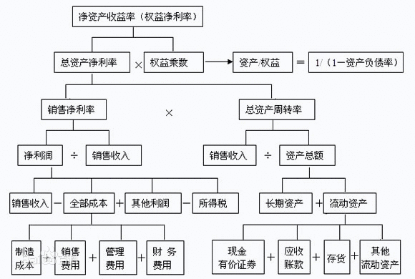
一、综合绩效分析
By Sunqiang,UIBE

Slide 131
一、综合绩效分析
3. 运用杜邦分析法需要抓住几点：
（1）净资产收益率是一个综合性最强的财务分析指标，是杜邦分析体系的起点；
（2）销售净利率反映了企业净利润与销售收入的关系，它的高低取决于销售收入与成本总额的高低；
By Sunqiang,UIBE

Slide 132
一、综合绩效分析
（3）影响总资产周转率的一个重要因素是资产总额；
（4）权益乘数主要受资产负债率指标的影响。
By Sunqiang,UIBE

Slide 133
一、综合绩效分析
【例】某公司有关财务数据如表所示，分析该公司净资产收益率变化的原因（单位:万元）
年度 | 净利润 | 销售收入 | 平均 资产总额 | 平均 负债总额 | 全部成本 | 制造成本 | 销售费用 | 管理费用 | 财务费用
2014 | 10,284.04 | 411,224.01 | 306,222.94 | 205,677.07 | 403,967.43 | 373,534.53 | 10,203.05 | 18,667.77 | 1,562.08
2015 | 12,653.92 | 757,613.81 | 330,580.21 | 215,659.54 | 736,747.24 | 684,261.91 | 21,740.96 | 25,718.20 | 5,026.17
By Sunqiang,UIBE

Slide 134
一、综合绩效分析
要求:
（1）对净资产收益率的分析
（2）对总资产净利率的分析
（3）对销售净利率的分析
（4）对全部成本的分析
（5）对权益乘数的分析
（6）结论
By Sunqiang,UIBE

Slide 135
一、综合绩效分析
财务比率
年度 | 2014 | 2015
净资产收益率 | 10.23% | 11.01%
权益乘数 | 3.05 | 2.88
资产负债率 | 67.2% | 65.2%
总资产净利率 | 3.36% | 3.83%
销售净利率 | 2.50% | 1.67%
总资产周转率（次） | 1.34 | 2.29
By Sunqiang,UIBE

Slide 136

一、综合绩效分析
（1）对净资产收益率的分析
通过分析可以看出，该企业净资产收益率的变动是资产利用效果（总资产净利率）变动和资本结构（权益乘数）变动两方面共同作用的结果，而该企业的总资产净利率太低，显示出很差的资产利用效果。
By Sunqiang,UIBE

Slide 137

一、综合绩效分析
（2）对总资产净利率的分析
通过分析可以看出，该企业 2015年总资产周转率比上年有所提高，表明利用其总资产产生销售收入的效率在增加。但该企业 2015年销售净利率比上年减少，阻碍了总资产净利率的增加。
By Sunqiang,UIBE

Slide 138
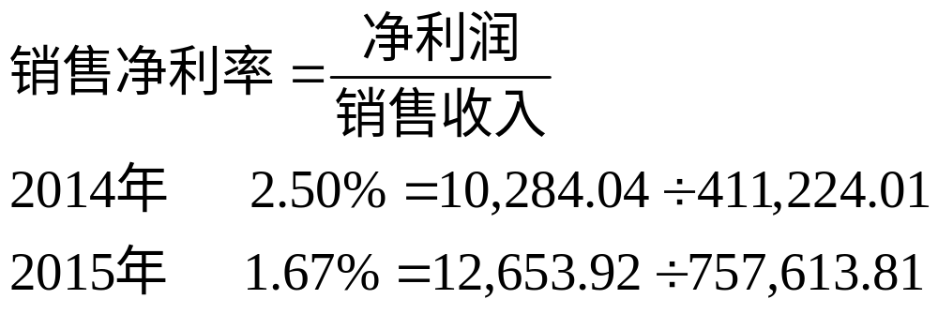
一、综合绩效分析
（3）对销售净利率的分析
通过分析可以看出，该企业 2012年销售收入大幅提高，但是净利润的提高幅度却很小，分析其原因是成本费用的增加。
By Sunqiang,UIBE

Slide 139
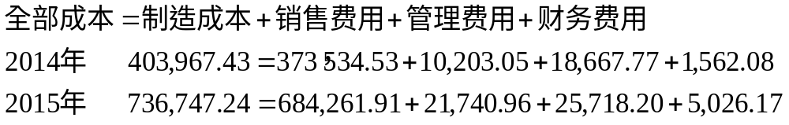
一、综合绩效分析
（4）对全部成本的分析
通过分析可以看出，导致该企业净资产收益率小的主要原因是全部成本过大，也正是全部成本的大幅提高导致净利润提高幅度不大，虽然销售收入大幅增加，但销售净利率却降低，显示出该企业销售盈利能力的降低。
By Sunqiang,UIBE

Slide 140
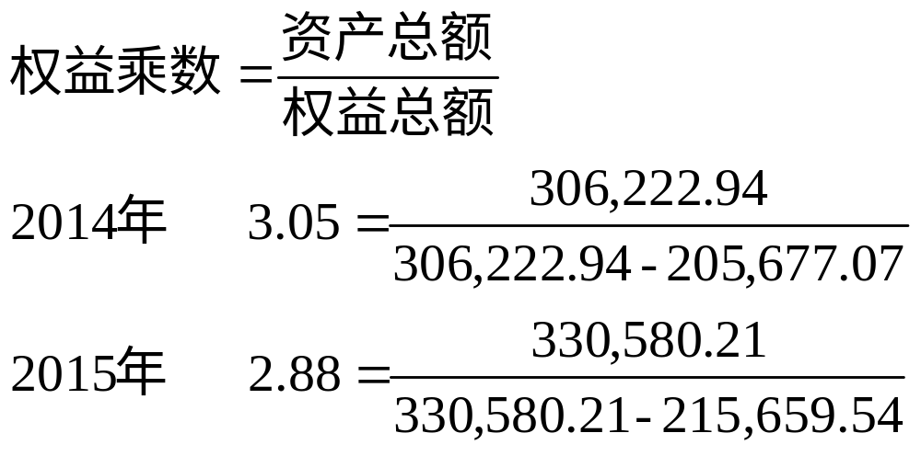
一、综合绩效分析
（5）对权益乘数的分析
By Sunqiang,UIBE

Slide 141
一、综合绩效分析
通过分析可以看出，该企业的权益乘数下降说明企业的资本结构发生了变动， 2015年较上年有所减小。企业的权益乘数越小，说明企业负债程度越低，偿债能力越强，财务风险越低。另外，该企业的权益乘数一直处于 2 ~ 5之间，也就是负债率在50% ~80%之间，属于激进战略型企业，管理者应该准确把握企业所处的环境，准确预测利润，合理控制负债带来的风险。
By Sunqiang,UIBE

Slide 142
一、综合绩效分析
（6）结论
通过上述分析，对于该企业最为重要的就是要努力降低各项成本，在控制成本基础上，要保持较高的总资产周转率，这样可以使销售净利率得到提高，进而使总资产净利率有大的提高，最终提高净资产收益率。
By Sunqiang,UIBE

Slide 143
一、综合绩效分析
（二）沃尔评分法
1. 概念
企业财务综合分析的先驱者之一亚历山大 • 沃尔（Alexander.Wole）提出了信用能力指数的概念，他把若干个财务比率用线性关系结合起来，以此来评价企业的信用水平，这种方法被称为沃尔评分法。
By Sunqiang,UIBE

Slide 144
一、综合绩效分析
2. 方法
（1）早期方法
沃尔评分法选择了七种财务比率，分别给定了其在总评价中所占的比重，综合为100分；然后确定标准比率，并与实际比率相比较，评出每项指标的得分，求出总评分。
By Sunqiang,UIBE

Slide 145
一、综合绩效分析
【例】某公司为一家中型电力企业，2013年的财务状况评分表如下：
财务比率 | 比重 1 | 标准比率 2 | 实际比率 3 | 相对比率 4=3÷2 | 综合指数 5=1×4
流动比率 | 25 | 2.00 | 1.66 | 0.83 | 20.75
净资产/负债 | 25 | 1.50 | 2.39 | 1.59 | 39.75
资产/固定资产 | 15 | 2.50 | 1.84 | 0.736 | 11.04
销售成本/存货 | 10 | 8 | 9.94 | 1.243 | 12.43
销售收入/应收账款 | 10 | 6 | 8.61 | 1.435 | 14.35
销售收入/固定资产 | 10 | 4 | 0.55 | 0.1375 | 1.38
销售收入/净资产 | 5 | 3 | 0.40 | 0.133 | 0.67
合计 | 100 |  |  |  | 100.37
By Sunqiang,UIBE

Slide 146
一、综合绩效分析
（2）现代方法
一般认为企业财务评价的内容首先是盈利能力，其次是偿债能力，再次是成长能力，他们之间大致可按 5:3:2的比重来分配。因此，现代方法就是按照上述三种能力的不同财务比率，计算得出总评分。
By Sunqiang,UIBE

Slide 147
一、综合绩效分析
【例】某公司为一家中型电力企业，2013年的财务状况评分表如下：
财务指标 | 评分值 | 标准比率 （%） | 行业最高比率 （%） | 最高评分 | 最低评分 | 每分比率的差 （%）
盈利能力：
总资产报酬率 | 20 | 5.5 | 15.8 | 30 | 10 | 1.03
销售净利率 | 20 | 26.0 | 56.2 | 30 | 10 | 3.02
净资产收益率 | 10 | 4.4 | 22.7 | 15 | 5 | 3.66
偿债能力：
自有资本比率 | 8 | 25.9 | 55.8 | 12 | 4 | 7.475
流动比率 | 8 | 95.7 | 253.6 | 12 | 4 | 39.475
应收账款周转率 | 8 | 290 | 960 | 12 | 4 | 167.5
存货周转率 | 8 | 800 | 3030 | 12 | 4 | 557.5
成长能力：
销售增长率 | 6 | 2.5 | 38.9 | 9 | 3 | 12.13
净利增长率 | 6 | 10.1 | 51.2 | 9 | 3 | 13.7
总资产增长率 | 6 | 7.3 | 42.8 | 9 | 3 | 11.83
合计 | 100 |  |  | 150 | 50
By Sunqiang,UIBE

Slide 148
一、综合绩效分析
财务指标 | 实际比率 （%） | 标准比率 （%） | 差异 （%） | 每分比率 （%） | 调整分 | 标准 评分值 | 得分
盈利能力：
总资产报酬率 | 10 | 5.5 | 4.5 | 1.03 | 4.37 | 20 | 24.37
销售净利率 | 33.54 | 26.0 | 7.54 | 3.02 | 2.50 | 20 | 22.50
净资产收益率 | 13.83 | 4.4 | 9.43 | 3.66 | 2.58 | 10 | 12.58
偿债能力：
自有资本比率 | 72.71 | 25.9 | 46.81 | 7.475 | 6.26 | 8 | 14.26
流动比率 | 166 | 95.7 | 70.3 | 39.475 | 1.78 | 8 | 9.78
应收账款周转率 | 861 | 290 | 571 | 167.5 | 3.41 | 8 | 11.41
存货周转率 | 994 | 800 | 194 | 557.5 | 0.35 | 8 | 8.35
成长能力：
销售增长率 | 17.7 | 2.5 | 15.2 | 12.13 | 1.25 | 6 | 7.25
净利增长率 | -1.74 | 10.1 | -11.84 | 13.7 | -0.86 | 6 | 5.14
总资产增长率 | 46.36 | 7.3 | 39.06 | 11.83 | 3.30 | 6 | 9.30
合计 |  |  |  |  |  | 100 | 124.94
By Sunqiang,UIBE

Slide 149
二、综合绩效评价
（一）综合绩效评价概念
1. 概念
综合绩效评价是指运用数理统计和运筹学的方法，通过建立综合评价指标体系，对照相应的评价标准，定量分析与定性分析相结合，对企业一定经营期间的盈利能力、资产质量、债务风险以及经营增长等经营业绩和努力程度等各方面进行的综合评价。
By Sunqiang,UIBE

Slide 150
二、综合绩效评价
2. 作用
（1）可以为出资人行使经营者的选择权提供重要依据；
（2）可以有效加强对企业经营者的监管和约束;
（3）可以为有效激励企业经营者提供可靠依据;
（4）可以为政府有关部门、债权人、企业职工等利益相关方提供有效的信息支持。
By Sunqiang,UIBE

Slide 151
二、综合绩效评价
（二）综合绩效评价内容
企业综合绩效评价由财务绩效定量评价和管理绩效定性评价两部分组成。
By Sunqiang,UIBE

Slide 152
二、综合绩效评价
1. 财务绩效定量评价
财务绩效定量评价是指企业一定期间的盈利能力、资产质量、债务风险和经营增长四个方面进行定量对比分析和评判。
By Sunqiang,UIBE

Slide 153
二、综合绩效评价
2. 管理绩效定性评价
管理绩效定性评价是指在企业财务绩效定量评价的基础上，通过采取专家评议的方式，对企业一定期间的经营管理水平进行定性分析与综合评价。
By Sunqiang,UIBE

Slide 154
二、综合绩效评价
（三）综合绩效评价指标
企业综合绩效评价指标由 22个财务绩效定量评价指标和8个管理绩效定性评价指标组成。
By Sunqiang,UIBE

Slide 155
二、综合绩效评价
1. 财务绩效定量评价指标
财务绩效定量评价指标由反映企业盈利能力状况、资产质量状况、债务风险状况和经营增长状况等四个方面的基本指标和修正指标构成。
By Sunqiang,UIBE

Slide 156
二、综合绩效评价
（1）企业盈利能力状况以净资产收益率、总资产报酬率两个基本指标和销售（营业）利润率、利润现金保障倍数、成本费用利润率、资本收益率四个修正指标进行评价，主要反映企业在一定经营期间的投入产出水平和盈利质量
By Sunqiang,UIBE

Slide 157
二、综合绩效评价
（2）企业资产质量状况以总资产周转率、应收账款周转率两个基本指标和不良资产比率、流动资产转转率、资产现金回收率三个修正指标进行评价，主要反映企业占用经济资源的利用效率、资产管理水平与资产的安全性。
By Sunqiang,UIBE

Slide 158
二、综合绩效评价
（3）企业债务风险状况以资产负债率、已获利息倍数两个基本指标和速动比率、现金流动负债比率、带息负债比率、或有负债比率四个修正指标进行评价，主要反映企业的债务负担水平、偿债能力及其面临的债务风险。
By Sunqiang,UIBE

Slide 159
二、综合绩效评价
（4）企业经营增长状况以销售（营业）增长率、资本保值增长率两个基本指标和销售（营业）利润增长率、总资产增长率、技术投入比率三个修正指标，主要反映企业的经营增长水平、资本增值状况及发展后劲。
By Sunqiang,UIBE

Slide 160
二、综合绩效评价
2. 管理绩效定性评价指标
管理绩效定性评价指标包括企业发展战略的确立与执行、经营决策、发展创新、风险控制、基础管理、人力资源、行业影响、社会贡献等八个方面的指标，主要反映企业在一定经营期间所采取的各项管理措施及其管理效率。
By Sunqiang,UIBE

Slide 161
二、综合绩效评价
（1）战略管理评价主要反映企业所制定战略规划的科学性，战略规划是否符合企业实际，员工对战略规划的认知程度，战略规划的保障措施及其执行力，以及战略规划的实施效果等方面的情况。
By Sunqiang,UIBE

Slide 162
二、综合绩效评价
（2）发展创新评价主要反映企业在经营管理创新、工艺革新、技术改造、新产品开发、品牌培育、市场拓展、专利申请及核心技术研发等方面的措施及成效。
By Sunqiang,UIBE

Slide 163
二、综合绩效评价
（3）经营决策评价主要反映企业在决策管理、决策程序、决策方法、决策执行、决策监督、责任追究等方面采取的措施及实施效果，重点反映企业是否存在重大经营决策失误。
By Sunqiang,UIBE

Slide 164
二、综合绩效评价
（4）风险控制评价主要反映企业在财务风险、市场风险、技术风险、管理风险、信用风险和道德风险等方面的管理与控制措施及效果，包括：风险控制标准、风险评估程序、风险防范与化解措施等。
By Sunqiang,UIBE

Slide 165
二、综合绩效评价
（5）基础管理评价主要反映企业在制度建设、内部控制、重大事项管理、信息化建设、标准化管理等方面的情况，包括：财务管理、对外投资、采购与销售、存货管理、质量管理、安全管理、法律事务等。
By Sunqiang,UIBE

Slide 166
二、综合绩效评价
（6）人力资源评价主要反映企业人才结构、人才培养、人才引进、人才储备、人事调配、员工绩效管理、分配与激励、企业文化建设、员工工作热情等方面的情况。
By Sunqiang,UIBE

Slide 167
二、综合绩效评价
（7）行业影响评价主要反映企业主营业务的市场占有率、对国民经济及区域经济的影响与带动力、主要产品的市场认可程度、是否具有核心竞争能力以及产业引导能力等方面的情况。
By Sunqiang,UIBE

Slide 168
二、综合绩效评价
（8）社会贡献评价主要反映企业在资源节约、环境保护、吸纳就业、工资福利、安全生产、上缴税收、商业诚信、和谐社会建设等方面的贡献程度和社会责任的履行情况。
By Sunqiang,UIBE

Slide 169
二、综合绩效评价
企业综合绩效评价指标及权重
评价内容与权重 |  | 财务绩效（70%） |  |  |  | 管理绩效（30%）
评价内容 | 权重 | 基本指标 | 权重 | 修正指标 | 权重 | 评议指标 | 权重
盈利能力状况 | 34 | 净资产收益率 总资产报酬率 | 20 14 | 销售（营业）利润率 | 10 | 战略管理 发展创新 经营决策 风险控制 基础管理 人力资源 行业影响 社会贡献 | 18 15 16 13 14 8 8 8
 |  |  |  | 利润现金保障倍数 | 9
 |  |  |  | 成本费用利润率 | 8
 |  |  |  | 资本收益率 | 7
资产质量状况 | 22 | 总资产周转率 应收账款周转率 | 10 12 | 不良资产比率 | 9
 |  |  |  | 流动资产周转率 | 7
 |  |  |  | 资产现金回收率 | 6
债务风险状况 | 22 | 资产负债率 已获利息倍数 | 12 10 | 速动比率 | 6
 |  |  |  | 现金流动负债比率 | 6
 |  |  |  | 带息负债比率 | 5
 |  |  |  | 或有负债比率 | 5
经营增长状况 | 22 | 销售（营业）利润率 资本保值增值率 | 12 10 | 销售（营业）利润增长率 | 10
 |  |  |  | 总资产增值率 | 7
 |  |  |  | 技术投入比率 | 5
By Sunqiang,UIBE

Slide 170
二、综合绩效评价
（四）综合绩效评价标准
1. 财务绩效定量评价标准
财务绩效定量评价标准包括国内行业标准和国际行业标准。按照不同行业、不同规模及指标类别，划分为优秀（A）、良好(B) 、平均(C) 、较低(D) 、较差(E)五个档次，对应五档评价的标准系数为1.0、0.8、0.6、0.4、0.2、0。
By Sunqiang,UIBE

Slide 171
二、综合绩效评价
2. 管理绩效定性评价标准
管理绩效定性评价标准具有行业普遍性和一般性，在进行评价时应当根据不同行业的经营特点，灵活把握个别指标的标准尺度。管理绩效定性评价标准分为优（A）、良(B) 、中(C) 、低(D) 、差(E)五个档次，对应五档评价的标准系数为1.0、0.8、0.6、0.4、0.2、0。
By Sunqiang,UIBE

Slide 172
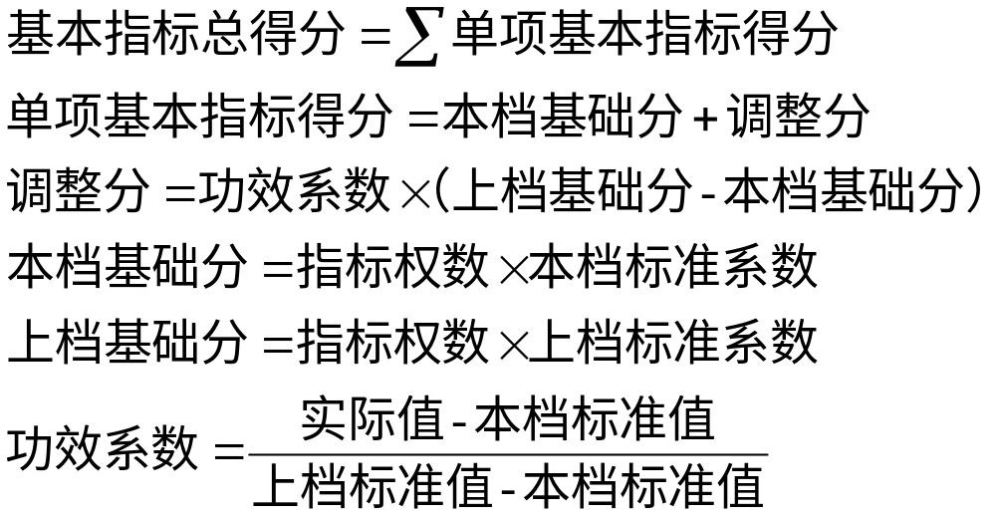
二、综合绩效评价
（五）综合绩效评价计分方法
1. 财务绩效评价计分
（1）基础指标计分
By Sunqiang,UIBE

Slide 173
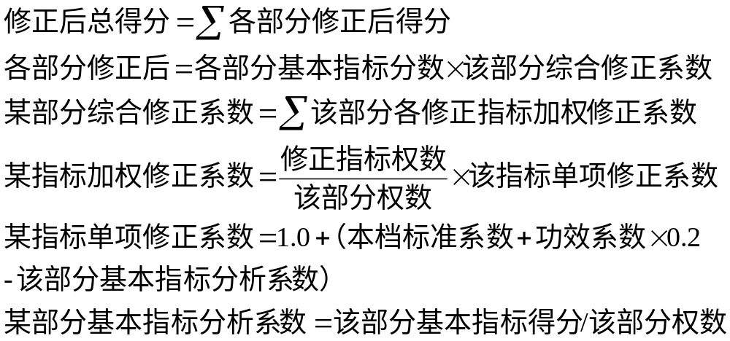
二、综合绩效评价
（2）修正指标计分
By Sunqiang,UIBE

Slide 174

二、综合绩效评价
2. 管理绩效评价计分
By Sunqiang,UIBE

Slide 175
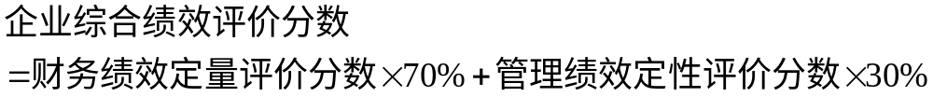

二、综合绩效评价
3. 综合绩效评价计分
在得出评价分数以后，应当计算年度之间的绩效该进度，以反映企业年度之间经营绩效的变化情况。
By Sunqiang,UIBE

Slide 176
二、综合绩效评价
（六）综合绩效评价报告
综合绩效评价报告内容主要包括评价结果和总体评价，评价结果以评价得分、评价类型和评价级别表示。
By Sunqiang,UIBE

Slide 177
第三部分 案例分析

